Slide 1
RAID 구성

Slide 2
RAID 구성
● RAID (Redundancy Array Inexpensive Disk)
1. 하드 추가 sdb , sdc ...
2. RAID 구성
# mdadm -C [raid장치명] -l [level] -n [개수] [구성원 하드] [구성원 하드]...
3. RAID 확인
# mdadm –D [raid장치명]
4. RAID 포맷
# mkfs.ext4 [raid장치명]
5. 마운트 포인트 생성 및 마운트
# mkdir [m.p]
# mount [raid 장치명] [m.p]
6. 부팅시 자동 마운트 ( #vi /etc/fstab )
장치명 마운트 포인트 포맷 설정 dump fsck
dev/md0 /raid0 ext4 defaults 1 2
--create
--level
- - detail
※ mdadm -D -s [raid장치명] : raid의 식별 번호,이름 확인
mdadm -D -s [raid장치명] > /etc/mdadm.conf
레이드 정보 설정파일 추가
※ fstab 수정 후 꼭 mount –a 로 확인 할 것!
LVM

Slide 3
RAID 구성
● Linear RAID 구성
1.하드 디스크 2개 추가 (1G, 2G)
/dev/sdb /dev/sdc
2.raid level을 linear, /dev/md9 라는 이름의 linear raid 구성
-mdadm –C /dev/md9 --level=linear –raid-devices=2 /dev/sdb1 /dev/sdc1
-mdadm -C /dev/md9 -l 9 -n 2 /dev/sd[b-c]
(같은 것은 [b-e]로 묶어줘도 된다)
3. /raid9 에 마운트
#mkfs.ex4 /dev/md9 (raid 포맷)
#mkdir /linearraid (m.p 생성)
#mount /dev/md9 /linearraid
4.fstab등록
RAID 구성

Slide 4
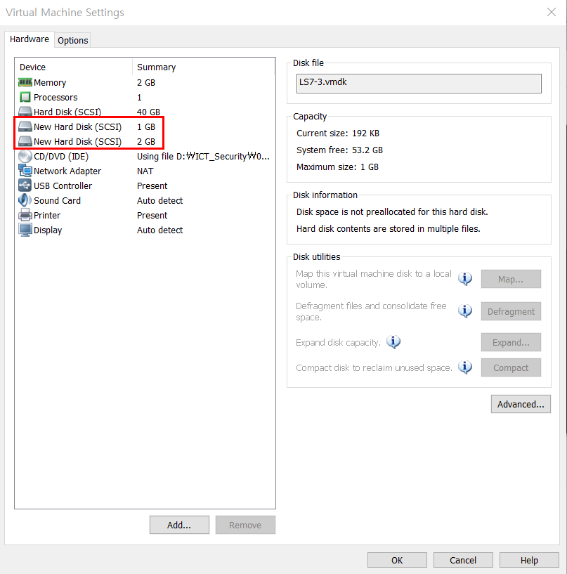
RAID 구성
● Linear RAID 구성
1.하드 디스크 2개 추가
2. 부팅하기
RAID 구성

Slide 5
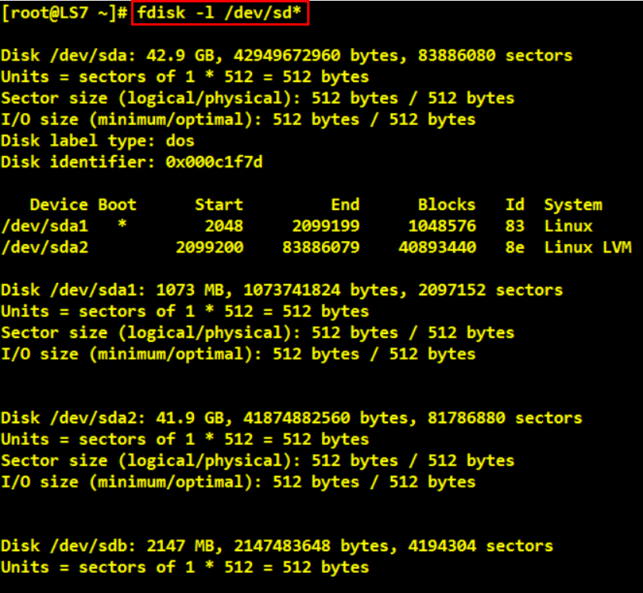
RAID 구성
● Linear RAID 구성
3.장치 확인 및 파티션 나누기
RAID 구성

Slide 6
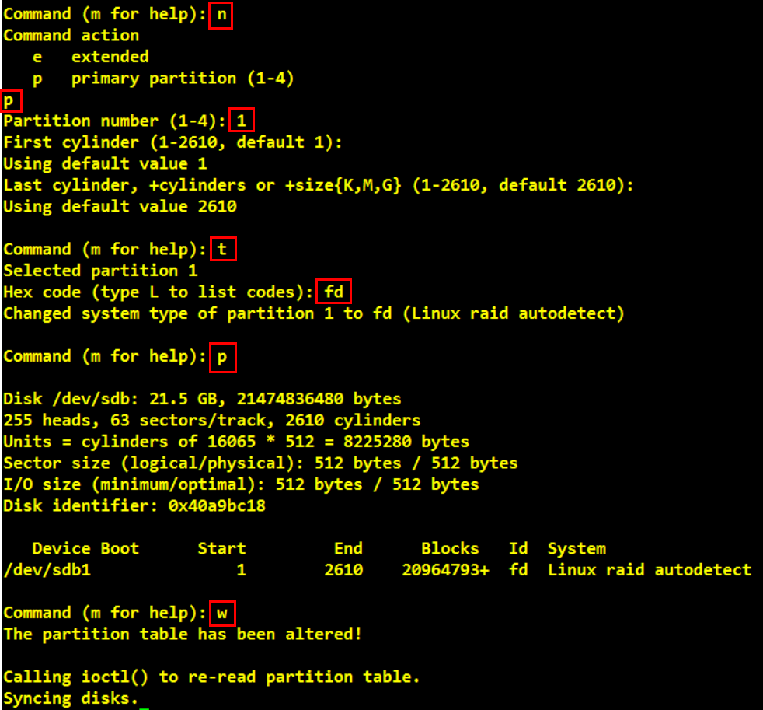
RAID 구성
● Linear RAID
2.장치 확인 및 파티션 나누기
RAID 구성

Slide 7

RAID 구성
● Linear RAID
2.장치 확인 및 파티션 나누기
RAID 구성

Slide 8
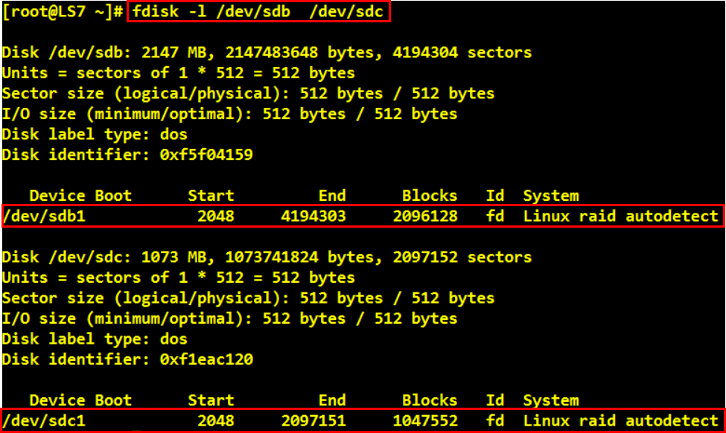
RAID 구성
● Linear RAID 파티션 확인
RAID 구성

Slide 9
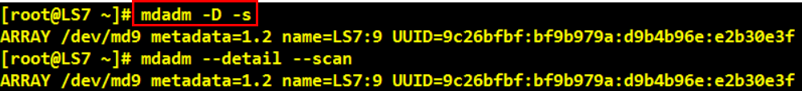
RAID 구성
● Linear RAID
- level=linear 으로 raid 구성
- 이름 : /dev/md9
- raid 확인
RAID 구성

Slide 10
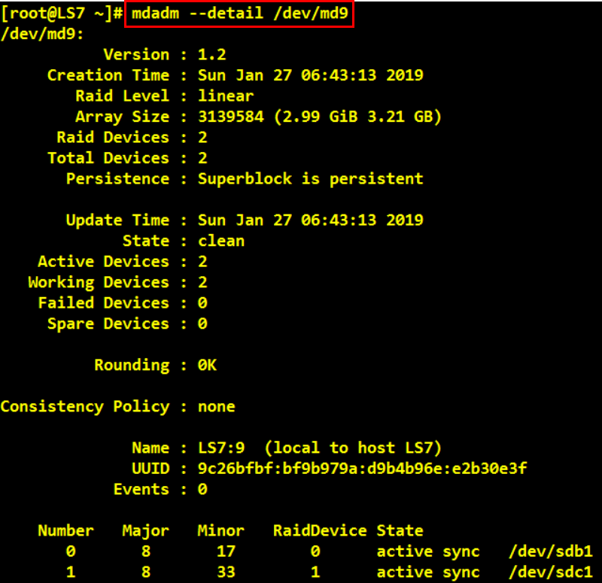
RAID 구성
● Linear RAID
3.raid 확인(자세히 보기)
RAID 구성

Slide 11
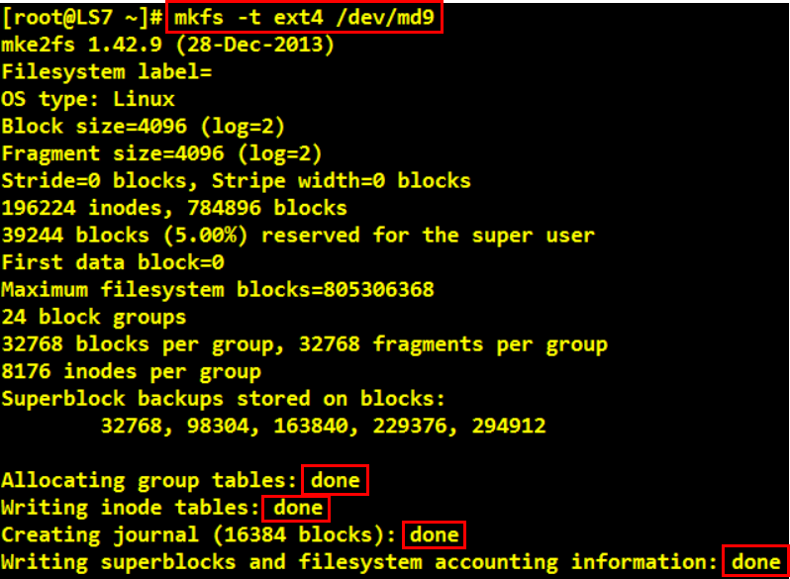
RAID 구성
● Linear RAID
4. RAID 포맷
RAID 구성

Slide 12
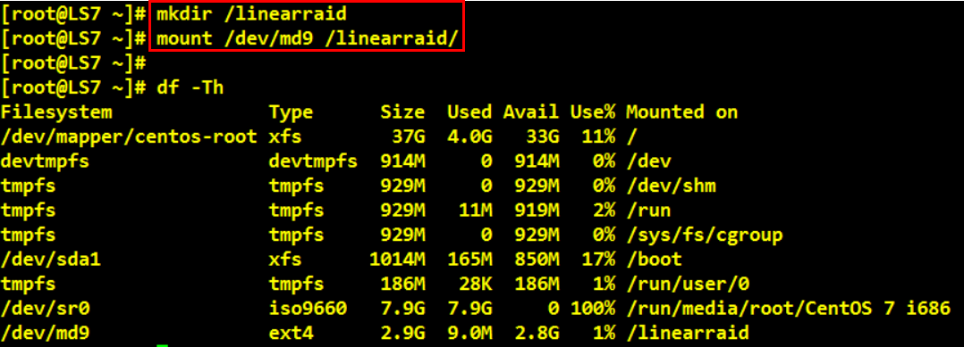
RAID 구성
● Linear RAID
5.마운트
RAID 구성

Slide 13
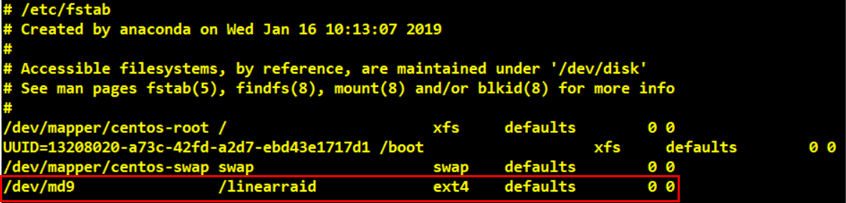
RAID 구성
● Linear RAID
6. 부팅시 자동 마운트 (# vi /etc/fstab)
- RAID 정보를 설정 파일에 추가
RAID 구성

Slide 14
RAID 제거

Slide 15
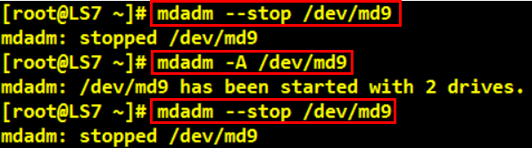
RAID 제거
● RAID 구성 제거
1. mount 해제
2. Raid stop
3. Raid remove
4. zero superblock
5. 파티션 나눈 것 삭제
6. vi /etc/fstab 자동 마운트 설정 부분 삭제
RAID 구성

Slide 16
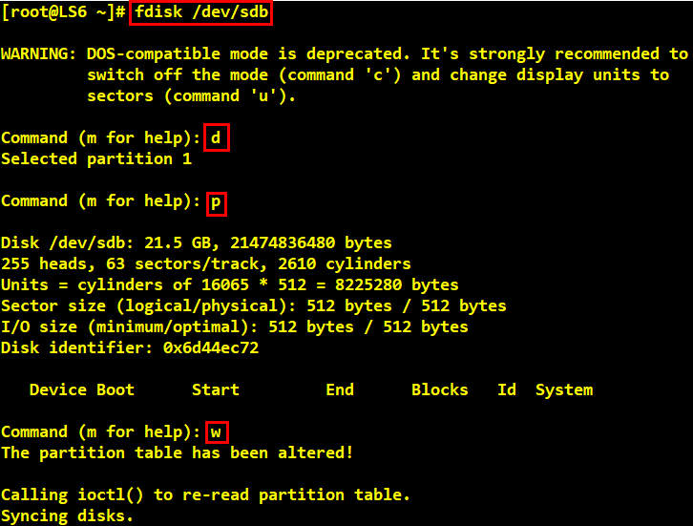
RAID 구성
● fdisk /dev/sdb 파티션 나눈 것 삭제
RAID 구성

Slide 17
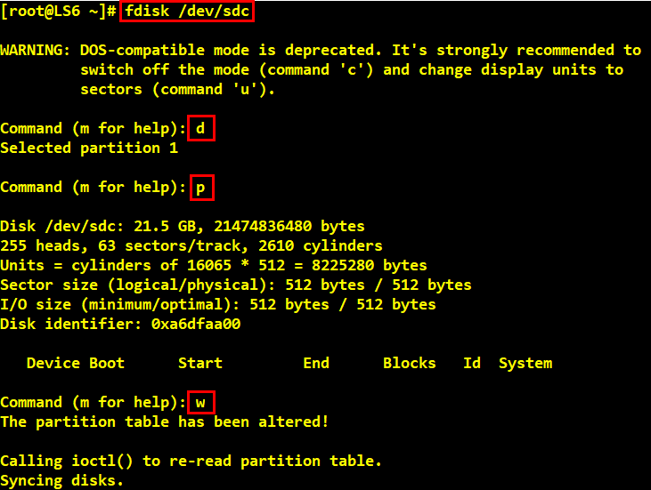
RAID 구성
● fdisk /dev/sdc 파티션 나눈 것 삭제
RAID 구성

